Slide 1



Atelier : GL
REALISE PAR
JADRAOUI mohammed
QADA Abderrahamane
ENCADRE PAR
M. NAFIL Khalid
ANNEE UNIVERSITAIRE 2020 - 2021

Slide 2
PLAN
1 – Les tests logiciel (software testing)
2 – Le test et L’analyse statique
3 – SonarQube
4 – Installation d’outil
5 – Démonstration

Slide 3



Software testing
Les tests logiciel évaluent le bon fonctionnement d'un programme logiciel.
Fait partie du cycle de vie du développement logiciel
Son objectif est d'assurer que le code à déployer est de haute qualité et sans erreur.
Fix errors

Slide 4
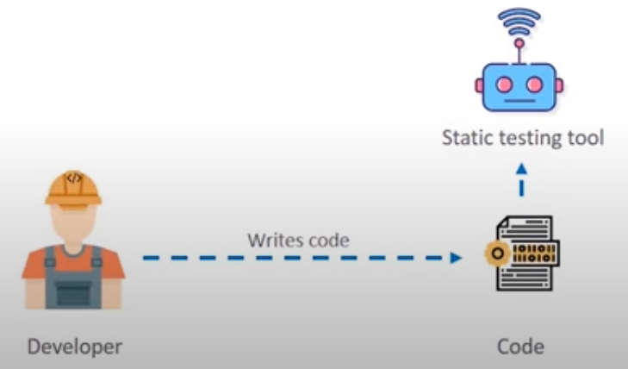
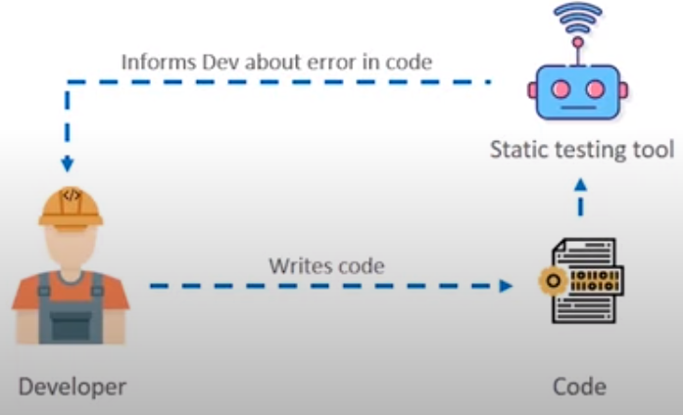
Le test statique
Ce type de test de logiciel est effectué avant de mettre le logiciel en action
Effectués pour rechercher les erreurs dans les algorithmes, les codes ou les documents
Le test est effectué par le rédacteur ou le développeur du logiciel ou par des testeurs et se fait en le parcourant, en vérifiant les revues de code ou en effectuant une inspection visuelle..

Slide 5
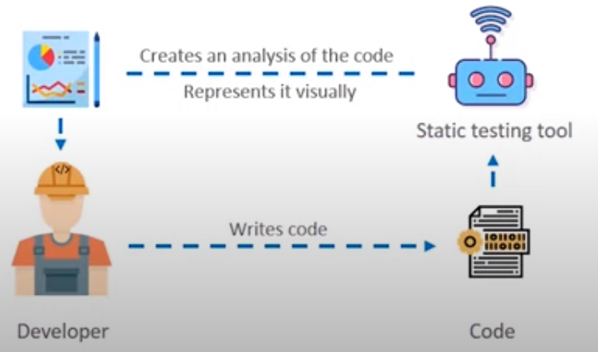
L’analyse statique
il existe de nombreux outils qui aident aux tests statiques et nous fournissent les analyse pour
une meilleure compréhension

Slide 6


Les outils de test statique

Slide 7
SonarQube
SonarQube est un logiciel open-source développé par la société SonarSource. Il permet de mesurer la qualité de votre code de plusieurs façons.
QU'EST-CE QU'ON PEUT FAIRE AVEC ?
Respect des règles et normes du code.
Documentation du code.
Analyse des tests unitaires.
Duplication du code.
Vulnérabilités potentielles (par degré d’importance : mineure, majeure, bloquante)
Génération de rapports.
Compatibilité avec GitLab.

Slide 8
SonarQube
Notes:
Je doit ajouter les avantages ( nombres langages supporté ++++ )

Slide 9
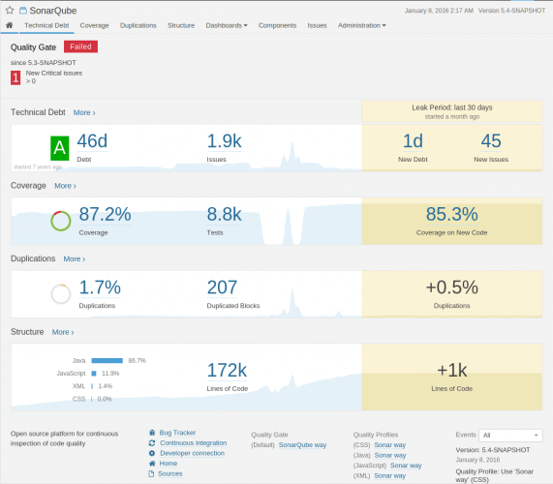
SonarQube
un moteur d’analyse (le scanner) : installé localement sur la machine du développeur.
un serveur centralisé : pour la conservation des enregistrements et la création de rapports.

Slide 10
Installation d’outil

Slide 11
Démonstration

